Slide 2
课前回顾
二叉树遍历规则
二叉树由根、左子树、右子树构成
D、 L、R的组合定义了六种可能的遍历方案：
LDR, LRD, DLR, DRL, RDL, RLD
若限定先左后右，则有三种实现方案：
DLR LDR LRD
先序遍历 中序遍历 后序遍历
LChild
Data
RChild
Data
LChild
LChild
RChild

Slide 3
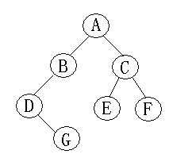










课前回顾
先序遍历: 先根再左再右
根结点
左子树
右子树
先序：A BDG CEF

Slide 4
课前回顾
中序遍历:先左再根再右
中序：DGB A ECF
左子树
根结点
右子树

Slide 5
课前回顾
后序遍历:先左再右再根
后序：GDB EFC A
左子树
右子树
根结点

Slide 6
遍历算法实现－先序遍历
若二叉树为空，则空操作
否则 访问根结点 (D) 先序遍历左子树 (L) 先序遍历右子树 (R)
D L R
A
D L R
D L R
A
B
>
C
>
>
D L R
B
C
D
>
>
D
先序遍历序列：A B D C

Slide 7
遍历算法实现－中序遍历
若二叉树为空，则空操作
否则: 中序遍历左子树 (L) 访问根结点 (D) 中序遍历右子树 (R)
L D R
A
L D R
L D R
A
>
B
>
>
C
L D R
B
C
>
D
>
D
中序遍历序列：B D A C

Slide 8
遍历的算法实现－后序遍历
若二叉树为空，则空操作
否则 后序遍历左子树 (L) 后序遍历右子树 (R) 访问根结点 (D)
L R D
A
L R D
L R D
A
B
>
>
C
L R D
B
C
D
>
>
D
后序遍历序列： D B C A

Slide 9
课前回顾
通过遍历序列能否确定一棵二叉树？
先序序列 和 中序序列？
中序序列 和 后序序列？
先序序列 和 后序序列？
√
√
X

Slide 10
重要结论
若二叉树中各结点的值均不相同，则：
由二叉树的前序序列和中序序列，或由其后序序列和中序序列均能唯一地确定一棵二叉树，
但由前序序列和后序序列却不一定能唯一地确定一棵二叉树。

Slide 11
课前回顾
下图的二叉树，其先序、中序、后序遍历的序列为：
先序遍历： A、B、D、F、G、C、E、H
中序遍历： B、F、D、G、A、C、E、H
后序遍历： F、G、D、B、H、E、C、A
A
B
C
D
E
F
G
H

Slide 12
2、设一棵二叉树的
先序遍历序列： A B D F C E G H，
中序遍历序列： B F D A G E H C，
画出这棵二叉树。

Slide 13
教学内容
6.1 树的定义和基本术语
6.2 二叉树
6.3 遍历二叉树与线索二叉树
6.4 树和森林
6.6 赫夫曼树及其应用

Slide 14
线索二叉树（Threaded Binary Tree）
普通二叉树只能找到结点的左右孩子信息，而该结点的直接前驱和直接后继只能在遍历过程中获得。
若将遍历后对应的有关前驱和后继预存起来，则从第一个结点开始就能很快“顺藤摸瓜”而遍历整个树了。
例如中序遍历结果：B D C E A F H G，实际上已将二叉树转为线性排列，显然具有唯一前驱和唯一后继。
如何预存这类信息？
存放前驱指针
增加两个域：fwd和bwd；
存放后继指针
两种解决方法：
利用空链域（n+1个空链域）
缺点：存储密度更低
Notes:
forward；backward

Slide 15
规定：
6.3.2 线索二叉树
线索二叉树的定义
1）若结点有左子树，则lchild指向其左孩子；
否则， lchild指向其直接前驱(即线索)；
2）若结点有右子树，则rchild指向其右孩子；
否则， rchild指向其直接后继(即线索) 。
lchild |  | data |  | rchild
LTag
RTag
左孩子或前驱
右孩子或后继

Slide 16
6.3.2 线索二叉树
线索二叉树的结点结构如下：
LTag 若 LTag=0, lchild域指向左孩子； 若 LTag=1, lchild域指向其直接前驱(线索)。
RTag 若 RTag=0, rchild域指向右孩子； 若 RTag=1, rchild域指向其直接后继(线索) 。
线索二叉树的结点定义
typedef struct BiThrNode{
TElemType data;
struct BiThrNode *lchild,*rchild;
unsigned char LTag, Rtag;
} BiThrNode,*BiThrTree;
lchild | LTag | data | RTag | rchild
Notes:
LTag,RTag只占2个字节，省空间
指针的话：一个指针在32位系统中占4字节

Slide 17
6.3.2 线索二叉树
线索二叉树的相关术语
线索
指向结点前驱和后继的指针
线索链表
以五域线索结点构成的二叉链表
线索二叉树
加上线索的二叉树
线索化
对二叉树以某种次序遍历使其变为线索二叉树的过程
增加了前驱和后继等线索有什么好处？
——能方便找出当前结点的前驱和后继

Slide 18
6.3.2 线索二叉树
例：某先序遍历结果如下表所示，请画出对应的二叉树。
（多带了两个标志！）
ltag | 0 | 0 | 1 | 1 | 1 | 1 | 0 | 1 | 0 | 1
data | A |  | G | E | I | D | J | H | C | F | B
rtag | 0 | 0 | 0 | 1 | 0 | 1 | 0 | 1 | 1 | 1
A
G
H
E
D
C
F
I
J
B

Slide 19
线索二叉树的生成
6.3.2 线索二叉树
线索化过程就是在遍历过程中修改空指针的过程：
将空的lchild改为结点的直接前驱
将空的rchild改为结点的直接后继
非空指针呢？仍然指向孩子结点

Slide 20
先序线索二叉树
lchild LTag data RTag rchild
LTag=0, lchild域指向左孩子 LTag=1, lchild域指向其前驱
RTag=0, rchild域指向右孩子 RTag=1, rchild域指向其后继
T
0
0
A
1
0
0
1
B
D
A
1
1
1
1
^
C
E
B
D
先序序列：ABCDE
C
E

Slide 21
中序线索二叉树
lchild LTag data RTag rchild
T
A
0
0
A
B
D
^
1
0
0
1
^
B
D
C
E
1
1
1
1
C
E
中序序列：BCAED

Slide 22
后序线索二叉树
lchild LTag data RTag rchild
T
A
0
0
A
B
D
1
0
0
1
B
D
C
E
^
1
1
1
1
C
E
后序序列：CBEDA

Slide 23
练习
画出与二叉树对应的中序线索二叉树
28
25
33
NIL
NIL
40
60
08
54
55
因为中序遍历序列是：55 40 25 60 28 08 33 54
对应线索树应当按此规律连线，即在原二叉树中添加虚线。

Slide 24
画出以下二叉树对应的中序线索二叉树。
练习
该二叉树中序遍历结果为: H, D, I, B, E, A, F, C, G
root
A
为避免悬空态，应增设一个头结点
悬空？
B
C
悬空？
D
E
F
G
H
I

Slide 25
练习
对应的中序线索二叉树存储结构如图所示：
注：此图中序遍历结果为: H, D, I, B, E, A, F, C, G
root
0
--
1
0
A
0
0
B
0
0
C
0
0
D
0
1
E
1
1
F
1
1
G
1
1
H
1
1
I
1

Slide 26
6.3.2 线索二叉树
构造线索二叉树: 建立线索链表
分析：建立线索链表，实质上就是将二叉链表中的空指针改为指向前驱或后继的线索，而前驱或后继的信息只有在遍历该二叉树时才能得到。
建立二叉链表
遍历二叉树，将空指针改为线索

Slide 27
6.3.2 线索二叉树
中序线索链表
的建立过程
头指针
已经建立起二叉链表
0
A
0
0
B
∧
0
0
C
0
0
∧
D
0
0
∧
E
∧
0
0
∧
F
∧
0
0
∧
G
∧
0

Slide 28
6.3.2 线索二叉树
中序线索链表
的建立过程
头指针
中序遍历二叉链表
p为正在访问的结点
pre为刚访问的结点
0
A
0
0
B
∧
0
0
C
0
1
∧
D
0
0
∧
E
∧
0
0
∧
F
∧
0
0
p
0
∧
G
∧
0

Slide 29
6.3.2 线索二叉树
中序线索链表
的建立过程
头指针
中序遍历二叉链表
p为正在访问的结点
pre为刚访问的结点
0
A
0
0
B
∧
0
0
C
0
1
∧
D
0
0
∧
E
∧
0
0
∧
F
∧
0
0
pre
0
∧
G
∧
0
1
p

Slide 30
6.3.2 线索二叉树
中序线索链表
的建立过程
头指针
中序遍历二叉链表
p为正在访问的结点
pre为刚访问的结点
0
A
0
0
B
∧
0
0
C
0
p
1
∧
D
0
0
∧
E
∧
0
0
∧
F
∧
0
0
0
1
1
G
∧
0
pre

Slide 31
6.3.2 线索二叉树
中序线索链表
的建立过程
头指针
中序遍历二叉链表
p为正在访问的结点
pre为刚访问的结点
0
A
0
p
0
B
∧
1
0
C
0
0
pre
1
∧
D
0
0
∧
E
∧
0
0
∧
F
∧
0
0
0
1
1
G
0

Slide 32
6.3.2 线索二叉树
中序线索链表
的建立过程
头指针
中序遍历二叉链表
p为正在访问的结点
pre为刚访问的结点
0
A
0
pre
0
B
1
0
C
0
0
1
∧
0
1
∧
E
∧
0
∧
F
∧
0
0
D
0
0
p
0
1
1
G
0

Slide 33
6.3.2 线索二叉树
中序线索链表
的建立过程
头指针
中序遍历二叉链表
p为正在访问的结点
pre为刚访问的结点
0
A
0
0
B
1
0
C
0
0
p
∧
1
1
0
1
E
∧
0
∧
F
∧
0
0
D
0
0
pre
0
1
1
G
0

Slide 34
6.3.2 线索二叉树
中序线索链表
的建立过程
头指针
中序遍历二叉链表
p为正在访问的结点
pre为刚访问的结点
0
A
0
0
B
1
0
C
0
0
pre
∧
1
1
1
0
1
E
0
∧
F
∧
0
0
D
0
0
p
0
1
1
G
0

Slide 35
6.3.2 线索二叉树
中序线索链表
的建立过程
头指针
中序遍历二叉链表
p为正在访问的结点
pre为刚访问的结点
0
A
0
0
B
1
0
C
0
0
∧
1
1
1
1
0
1
E
0
F
∧
0
0
D
0
0
pre
0
1
1
G
0

Slide 36
线索二叉树的生成算法（算法6.6, 见教材P134）
目的：在依某种顺序遍历二叉树时修改空指针，添加前驱或后继。
注解：为方便添加结点的前驱或后继，需要设置两个指针：
p指针→当前结点指针； pre指针→前驱结点指针。
技巧：当结点p的左域为空时，改写它的左域（装入前驱pre），而其右域留给它的后继结点改写。
此外，当前结点的指针p应当送到前驱结点的空右域中。
若p->lchild＝NULL,则{p->Ltag=1;p->lchild＝pre;}
//p的前驱结点指针,pre存入左空域
若pre->rchild＝NULL, 则{pre->Rtag＝1;pre->rchild=p;}
//p存入其前驱结点pre的右空域

Slide 37
以结点p为根的子树中序线索化
void InThreading (BiThrTree p)
//pre是全局变量,
{ if (p)
{ InThreading( p->lchild ); // 左子树线索化
if ( !p->lchild )
{ p->LTag=1; p->lchild=pre; } // 前驱线索
if ( !pre->rchild )
{ pre->RTag=1; pre->rchild=p; } //后继线索
pre = p; // 保持pre指向p的前驱
InThreading(p->rchild); //右子树线索化
}
}

Slide 38
Status InorderThreading(BiThrTree & Thrt, BiThrTree T)
{ //中序遍历二叉树T,并将其中序线索化, Thrt 指向头结点.
if ( ! (Thrt = (BiThrTree) malloc ( sizeof (BiThrnode) ) )
exit ( OVERFLOW ) ;
Thrt ->LTag = 0; Thrt ->RTag = 1; // 建头结点
Thrt ->rchild = Thrt ; //右指针回指
if ( !T ) Thrt ->lchild = Thrt ; // 若二叉树空,则左指针回指
else {
Thrt ->lchild = T; pre = Thrt; //将头结点与树相连
InThreading(T); // 中序遍历进行中序线索化
pre ->rchild = Thrt;
pre ->RTag = 1; //最后一个结点线索化
Thrt ->rchild = pre;
}
return OK;
} // InOrderThreading

Slide 39
遍历中序线索二叉树
算法思想
从根结点出发沿左指针向下，到达最左下结点*p,它是中序的第一个结点，访问*p
反复查找当前结点*p的后继结点，直至遍历结束
若p->Rtag==1,则其后继结点的指针为p->rchild;
否则，其后继为结点*p的右子树的最左下结点；访问找到这个后继结点。

Slide 40
线索二叉树的中序遍历算法（算法6.5, 参见教材P134）
Status InorderTraverse_Thr(BiThrTree T)
{ P=T->lchild; //p指向根结点，T指向头结点；
while( p!=T) // 空树或遍历结束时，p==T
{ while (p->LTag==link) p=p->lchild; //先找到中序遍历起点
if (!visit(p->data)) return ERROR; //访问最左结点
while(p->RTag==Thread && p->rchild!=T)
//p->rchild=T即为最后一个结点
{ p=p->rchild; Visit(p->data); }
//若有后继标志，则直接提取p->rchild中的线索并访问后继结点；
p=p->rchild; //当前结点右域不空或已经找好了后继，则一律从结 点的右子树开始重复{ }的全部过程。
}
return OK;
} // InOrderTraverse_Thr
40

Slide 41
6.4 树和森林
树的存储结构
双亲表示法
孩子表示法
孩子兄弟表示法
树与二叉树的转换
森林与二叉树的转换
树和森林的遍历

Slide 42
树的存储结构
(1)用双亲表示法来存储
思路：用一组连续空间来存储树的结点，同时在每个结点中附设一个指示器，指示其双亲结点在链表中的位置。
data
parents
1
data
parents
2
3
结点结构
n
树结构

Slide 43
树的存储结构
双亲表示法
0
1
2
3
4
5
6
7
8
A
B
C
D
E
F
G
H
I
1
2
2
3
3
-1
A
0
0
B
C
1
D
E
F
G
H
I
缺点：求结点的孩子时需要遍历整个结构。

Slide 44
树的存储结构
双亲表示法
定义结构数组存放树的结点，每个结点含两个域：
数据域：存放结点本身信息
双亲域：指示本结点的双亲结点在数组中位置
特点
找双亲容易，找孩子难
typedef struct PTNode{
TElemType data;
int parent;
} PTNode;
typedef struct{
PTNode nodes[100];
int r, n; //根的位置和结点数
}PTree；

Slide 45
树的存储结构
孩子表示法
多重链表
每个结点有多个指针域，分别指向其子树的根
结点同构
结点的指针个数相等，为树的度D
缺点：容易造成空间浪费
结点不同构
结点指针个数不等，为该结点的度d
缺点：操作不方便
data child1 child2 …. childD
data degree child1 child2 … childd

Slide 46
孩子表示法
思路：将每个结点的孩子排列起来，形成一个带表头（存放父结点）的线性表（n个结点要设立n个链表）；
再将n个表头用数组存放起来，这样就形成一个混合结构。
例如：
1
a
b
c
a
2
b
d
e
3
c
b
c
4
d
5
e
f
g
h
d
e
6
f
7
g
f
g
h
8
h

Slide 47
树的存储结构
孩子表示法
每个结点的孩子结点用单链表存储，再用含n个元素的结构数组指向每个孩子链表
typedef struct CTNode { int child; //孩子结点的序号 struct CTNode *next; //孩子结点的指针域 } *ChildPtr; // 孩子链表的结点 typedef struct { ElemType data; // 结点的数据元素 ChildPtr firstchild; // 孩子链表头指针 } CTBox; typedef struct { CTBox nodes[Maxnode]; int n, r; // 结点数和根结点的位置 } CTree; //树结构

Slide 48
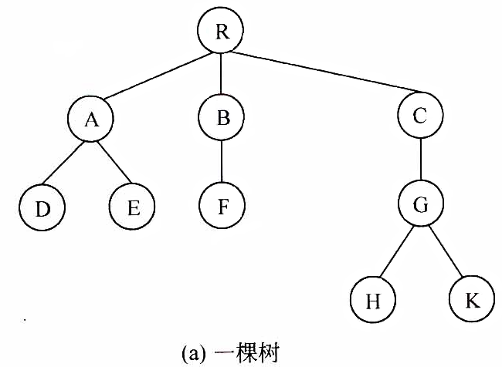
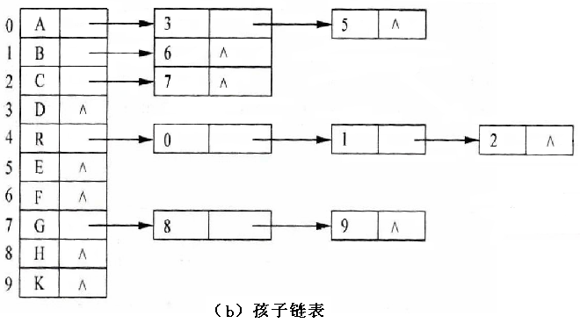
树的存储结构
孩子表示法
孩子链表

Slide 49
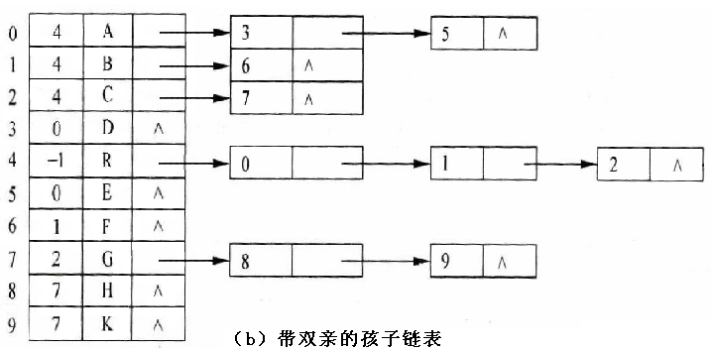
树的存储结构
孩子表示法
孩子链表

Slide 50
孩子兄弟表示法
又称二叉树表示法，或二叉链表表示法
思路：用二叉链表来表示树，但链表中的两个指针域含义不同。
左指针指向该结点的第一个孩子
右指针指向该结点的下一个兄弟结点
firstchild
data
nextsibling
指向左孩子
指向右兄弟

Slide 51
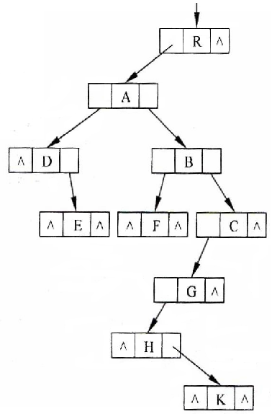
树的存储结构
孩子兄弟表示法

Slide 52
树的存储结构
孩子兄弟表示法
链表中结点的两个链域分别指向该结点的第一个孩子和下一个兄弟，分别命名为firstson域和nextsibling域。
typedef struct CSNode {
ElemType data; struct CSNode * firstson,* nextsibling; }CSNode,*CSTree;

